Slide 1
Python 進階使用
指導教授：吳先晃 特聘教授
學生：

Slide 2
1. OOP簡介
2. Decorator
3.異常處理
4. Logging
5. Threading
6. Multiprocessing

Slide 3
什麼是 OOP?
物件導向程式設計，在英文中稱之為Object Oriented Programming，簡稱OOP，是一種程式設計思想。OOP把物件作為程式的基本單元，一個物件包含了資料和運算元據的函式。
OOP能夠提高軟體的重用性、擴充性及維護性，在開發大型的應用程式時更是被廣為使用。
Python中，所有資料型別都可以視為物件。自定義的物件資料型別就是物件導向中的類（Class）的概念。
類別（Class） ，是具有相同屬性(Attribute)和功能(Method)的物件抽象集合，類別中包含資料的屬性、方法(也可以稱作行為)，將這些類別對應到真實生活中的人、事、時、地、物時稱作”實例化”，可以說這些對應的實際實體為實際案例(簡稱”實例”)，也作”物件”。
一個物件（Object）可以包含屬性（Attribute）與方法（Method），而class的概念應該看作是屬性的集合，並非所有物。

Slide 4
Python 物件導向
conda install pillow
1. 抽象（Abstraction）：把需求轉換成類別，而這個類別可以包含狀態（屬性）或是行為（方法）。
2. 封裝（Encapsulation）：隱藏或保護內部實作的細節，並且可以透過存取層級（Public、Private、Protected）來設定屬性或方法。
3. 繼承（Inheritance）：繼承可讓您建立的類別被重複使用、擴充和修改類別中所定義的方法。
4.多型（Polymorphism）：在原始程式碼中，您可以在基底類別上呼叫方法，然後執行衍生類別版本的方法。
https://docs.python.org/zh-tw/3/library/index.html

Slide 5
用 Class 來定義類別
宣告類別: Python使用class語法來定義類別，通常會用首字大寫（Capitalized）的單字為類別命名
def __init__(self): 代表宣告時會自動執行的函式，常用來定義該類別的物件屬性，self為必要之參數。
類別中定義方法採用def進行方法宣告
訪問類別內的物件屬性使用類別名.屬性名的方式
物件屬性有時如果變數不希望或不該隨意給外部程式更改，只需在屬性前加上連續兩個底線。在屬性名前面加上 __ (兩個底線)即可以成為私有變數。

Slide 6
Instance variables 物件變數 V.S. Class variables 類別變數
instance variables 物件變數就是在物件層級的變數，也就是初始實體化物件的時候所賦予它的變數，當物件還存在時，你可以再賦予它另外的變數，也可以刪除它的變數，這就是所謂的 instance variables 物件變數。
物件變數還有另一個特點，那就是每個物件的 instance variables 是不相關聯的，也就是互相獨立。
class variables 類別變數是指變數是在 class 類別層級，它是在 class 類別的結構中，要存取 class variables 的話，則要從 class name 類別名稱來著手。
Class variables 類別變數的主要用途是當作 meta information (原生訊息) 或是做為物件間的共同資訊。

Slide 7
類的專有方法：
__init__ ： 建構函式，在生成物件時呼叫，物件建立：X = Class(args)
__del__ ： 解構函式，釋放物件時使用， X物件收回
__repr__, __str__ ： 列印，轉換， print（X）、repr(X),str(X)
__setitem__ ： 按照索引賦值
__getitem__： 按照索引獲取值
__len__： 獲得長度
__cmp__： 比較運算
__call__： 函式呼叫
__add__： 加運算
__sub__： 減運算
__mul__： 乘運算
__truediv__： 除運算
__mod__： 求餘運算
__pow__： 乘方
__new__ ：建立，在__init__之前建立物件

Slide 8
Decorator(裝飾詞)
Decorator 被大量廣泛的使用在各方 library/package 中，具有幾個最主要的優點：
靈活度高
易讀性高
協助封裝效果好
程式碼重複率低/簡潔度高
簡單來說 Decorator 程式語言的設計模式，也是一種特殊的 function（把被裝飾函式當做參數傳入裝飾器函式，再把被裝飾函式傳回），透過 Decorator 可以將加上 Decorator 的 function 加上更多能力，重複利用許多程式碼。而在 Python 中我們則是使用 @ 當做 Decorator 使用的語法糖符號（語法糖指的是簡化寫法）。
https://medium.com/citycoddee/python%E9%80%B2%E9%9A%8E%E6%8A%80%E5%B7%A7-3-%E7%A5%9E%E5%A5%87%E5%8F%88%E7%BE%8E%E5%A5%BD%E7%9A%84-decorator-%E5%97%B7%E5%97%9A-6559edc87bc0

Slide 9
python 函數的可變參數 *args 和 **kwargs
一般函數的參數個數都是固定的，但如果遇到參數數量不固定的狀況，通常會將某些參數填上預設值，在 python function 可以支援兩種可變數量的參數 *args 和 **kwargs。
*args是可變的positional arguments列表，**kwargs是可變的keyword arguments列表。兩個可以同時使用，但在使用時，*args必須在**kwargs的前面，因為positional arguments，有位置順序的對應，必須位於keyword arguments之前。
關鍵字引數 Keyword Argument：是有參數名與值的 dict，不用理會參數的真正順序，只要給定名字然後指定值。

Slide 10
異常處理
try...except...
try...except...else...
try...except...else...finally...
try...except...except...else...finally...
try...finally...
程式若正確捕獲異常，而且程式沒有以堆疊跟蹤的形式終止，可繼續執行後面的代碼
Python 中所有的異常類都是從 BaseException 類派生的。
通過 try/except 來捕捉異常，可以使用多個 except 子句來分別處理不同的異常。
else 子句在主 try 塊沒有引發異常的情況下被執行。
finally 子句不管是否發生異常都會被執行。
通過繼承 Exception 類可以創建自己的異常類

Slide 11
logging
什麼時候使用 logging
https://docs.python.org/zh-tw/3/howto/logging.html
你想要執行的任務 | 此任務的最好的工具
對於命令列或程式的應用，結果顯示在控制台。 | print()
在對程式的普通操作發生時提交事件報告(比如：狀態監控和錯誤調查) | logging.info() 函數(當有診斷目的需要詳細輸出資訊時使用 logging.debug() 函數)
提出一個警告資訊基於一個特殊的運行時事件 | warnings.warn() 位於代碼庫中，該事件是可以避免的，需要修改用戶端應用以消除告警 logging.warning() 不需要修改用戶端應用，但是該事件還是需要引起關注
對一個特殊的運行時事件報告錯誤 | 引發異常
報告錯誤而不引發異常(如在長時間運行中的服務端進程的錯誤處理) | logging.error(), logging.exception() 或 logging.critical() 分別適用於特定的錯誤及應用領域

Slide 12
一個非常簡單的例子:
import logging
logging.warning('Watch out!') # will print a message to the console
logging.info('I told you so') # will not print anything

Slide 13
日誌功能應以所追蹤事件級別或嚴重性而定。各級別適用性如下（以嚴重性遞增）：
級別 | 何時使用
DEBUG | 細節資訊，僅當診斷問題時適用。
INFO | 確認程式按預期運行。
WARNING | 表明有已經或即將發生的意外（例如：磁碟空間不足）。程式仍按預期進行。
ERROR | 由於嚴重的問題，程式的某些功能已經不能正常執行
CRITICAL | 嚴重的錯誤，表明程式已不能繼續執行

Slide 14
記錄日誌到檔案
import logging
logging.basicConfig(filename='example.log', encoding='utf-8', level=logging.DEBUG)
logging.debug('This message should go to the log file')
logging.info('So should this')
logging.warning('And this, too')
logging.error('And non-ASCII stuff, too, like Øresund and Malmö')

Slide 15
logging.basicConfig函數各參數
filename：指定日誌檔案名；
filemode：和file函數意義相同，指定日誌檔的打開模式，'w'或者'a'；
format：指定輸出的格式和內容，format可以輸出很多有用的信息
  %(levelno)s：列印日誌級別的數值
  %(levelname)s：列印日誌級別的名稱
  %(pathname)s：列印當前執行程式的路徑，其實就是sys.argv[0]
  %(filename)s：列印當前執行程式名
  %(funcName)s：列印日誌的當前函數
  %(lineno)d：列印日誌的當前行號
  %(asctime)s：列印日誌的時間
  %(thread)d：列印執行緒ID
  %(threadName)s：列印執行緒名稱
  %(process)d：列印進程ID
  %(message)s：列印日誌信息
datefmt：指定時間格式，同time.strftime()；
level：設置日誌級別，預設為logging.WARNNING；

Slide 16
多線程 Threading
建立執行緒，將 target 指定為要執行的 function，name 就是設定的執行緒名稱，若要傳入參數，可以設定 args ，設定格式一定要是 Tuple(變數名稱, )
  threading.Thread(target=function, name="Thread名字", args=參數)
開始執行指定的執行緒，start前面要放指定的執行緒名稱
  <Thread>.start()
將主執行緒暫停，等待指定的執行緒結束，join 前面要放指定的執行緒名稱
  <Thread>.join()
查看目前有多少個執行緒
  threading.active_count()
查看目前使用執行緒的資訊
  threading.enumerate()
查看目前在哪個執行緒中
  threading.current_thread()

Slide 17
multiprocessing
multiprocessing 是一個支持使用與 threading 模組類似的 API 來產生進程的庫。
multiprocessing 庫同時提供了本地和遠端併發操作，通過使用子進程而非執行緒有效地繞過了 全域解譯器鎖。
因此，multiprocessing 模組允許程式師充分利用給定機器上的多個處理器。 它在 Unix 和 Windows 上均可運行。

Slide 18
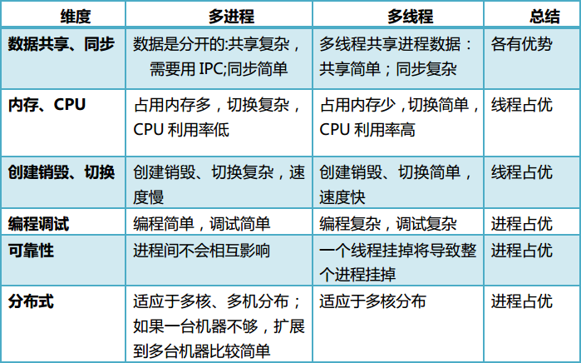
多進程 Multiprocessing

Slide 19
Multi-processing 和Multi-threading 的優缺點
Multi-processing (多處理程序/多進程)：
  資料在彼此間傳遞變得更加複雜及花時間，因為一個 process 在作業系統的管理下是無法去存取別的 process 的 memory
  適合需要 CPU 密集，像是迴圈計算
Multi-threading (多執行緒/多線程)：
  資料彼此傳遞簡單，因為多執行緒的 memory 之間是共用的，但也因此要避免會有 Race Condition 問題
  適合需要 I/O 密集，像是爬蟲需要時間等待 request 回覆

Slide 20
如何避免受到GIL(Global Interpreter Lock)的影響
用multiprocess替代Thread
multiprocess庫的出現很大程度上是為了彌補thread庫因為GIL而低效的缺陷。它完整的複製了一套thread所提供的介面方便遷移。唯一的不同就是它使用了多程序而不是多執行緒。每個程序有自己的獨立的GIL，因此也不會出現程序之間的GIL爭搶。
而multiprocess由於程序之間無法看到對方的資料，只能通過在主執行緒申明一個Queue，put再get或者用sharememory的方法。

Slide 21
multiprocessing.Queue
進程之間互相獨立，預設為不能共享數據
透過multiprocess模塊中的Pipe及Queue實現不同進程之間的通信
Queue(隊列)：
  先進來的先出去，後進來的後出去
透過Manager實現進程之間的數據共享
使用queue.Queue()調用的方法為線程隊列不適用於進程間的通信
Queue據官方文檔也是基於pipe的實現。
Queue的使用主要是一邊put(),一邊get().但是Queue可以是多個Process 進行put操作，也可以是多個Process進行get()操作

Slide 22
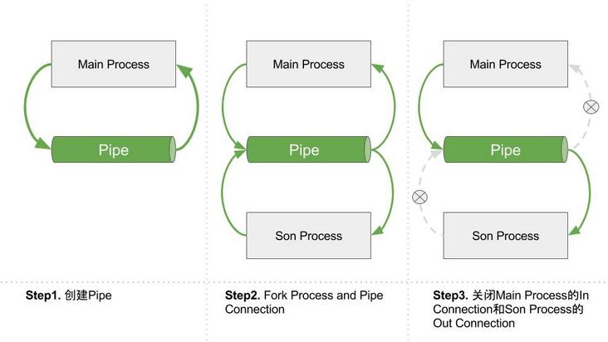
multiprocessing.Pipe()
Pipe僅僅適用於只有兩個進程一讀一寫的單雙工情況，也就是說資訊是只向一個方向流動
Pipe的讀寫效率要高於Queue，但是不適合多個進程間的通信

Slide 23
pyinstaller
使用pyinstaller工具將程式打包成.exe文件
pip install pyinstaller，安裝pyinstaller庫
pyinstaller基本語法， pyinstaller [options] script
  例：pyinstaller -F myscript.py
  -F，-onefile: 表示生成單個可執行檔，常用。
  -w, -windowed, -noconsole:表示去掉控制台視窗，這在GUI介面時非常有用。不過如果是命令列程式的話那就把這個選項刪除吧！
  -p 表示你自己自訂需要載入的類路徑，一般情況下用不到
  -i 表示可執行檔的圖示。注意:圖片尾碼必須是.ico
  -c,console,-nowindowed:使用控制台，無視窗（預設）
  -D，-onedir：創建一個目錄，包含EXE檔，但會依賴很多檔（預設選項）
執行pyinstaller -F ${Python腳本名}完成檔轉換。.exe檔生成的絕對路徑會在生成畫面倒數第二行顯示，通常位於目前的目錄下dist所在目錄下。轉換後的.exe檔案名與python檔案名相同。

Slide 24
Q&A

